Slide 1

Ingatlanok illetékkiszabása
Dr. Kecsmárik Viktor
NAV Központi Irányítás
Pest Megyei Tájékoztatási Osztály

Slide 2
Példa
Ingatlanok illetékkiszabása
T. Zoltán 34 éves budapesti lakos 2015. júliusában értékesíti 1/1 tulajdoni arányú Budapest Ó utcai lakását 25 millió forintért. Ezt követően 2016. májusában vásárol 36 éves feleségével egy újépítésű veresegyházi lakóházat 29 millió forintért, melyben mindketten ½ tulajdoni hányaddal rendelkeznek. A házhoz tartozik egy külön nyilvántartott, 500ezer forint értékű garázs is. 1 évvel később azonban T. Zoltán tragikus baleset áldozata lesz, törvényes örököse gyermeke.

Slide 3
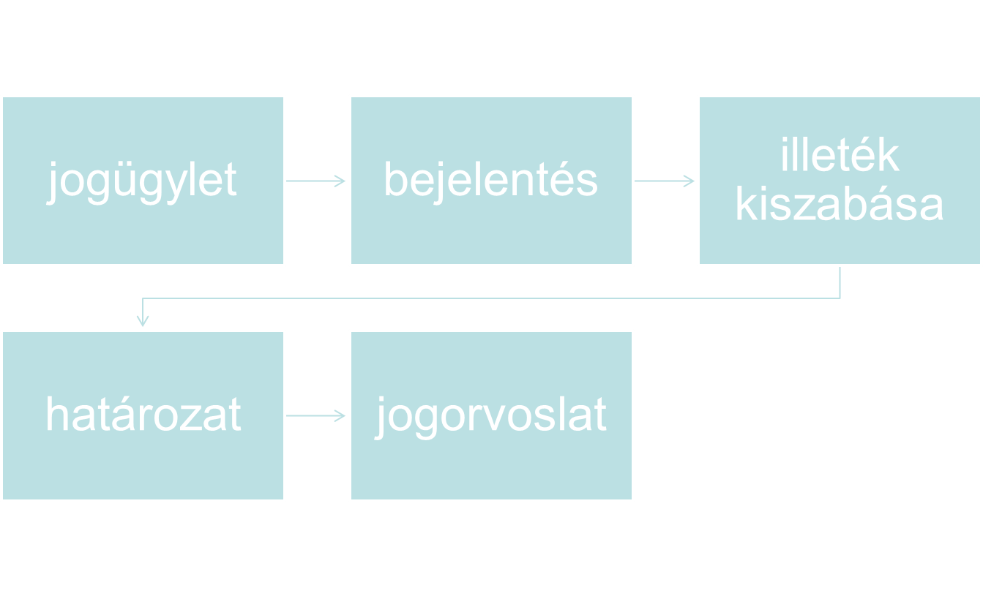
Az illetékkiszabás folyamata
Ingatlanok illetékkiszabása

Slide 4
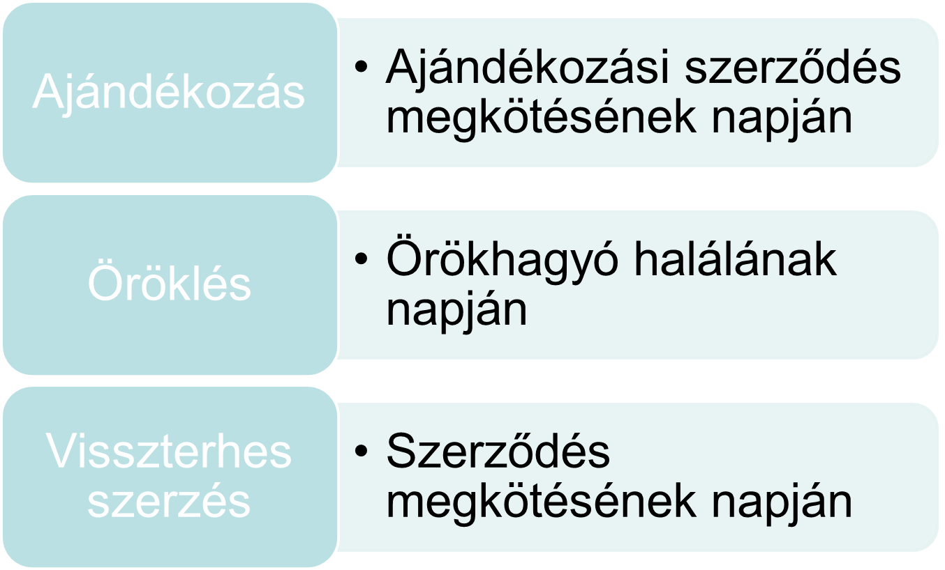
Illetékköteles jogügyletek
Ingatlanok illetékkiszabása

Slide 5
Bejelentés
Ingatlanok illetékkiszabása
Visszterhes szerzés és ajándékozás esetén: vagyonszerzés illetékkiszabásra való bejelentésére irányuló kötelezettséget ingatlanok esetén az ingatlanügyi hatóságnál a vagyonszerzést tanúsító okiratnak az ingatlan-nyilvántartási bejegyzésre irányuló kérelemmel együtt történő benyújtásával kell teljesíteni.
Határidő: szerződéskötéstől vagy hatósági jóváhagyástól számított 30 nap!
Szankció: mulasztási bírság az Art. szabályai szerint.

Slide 6
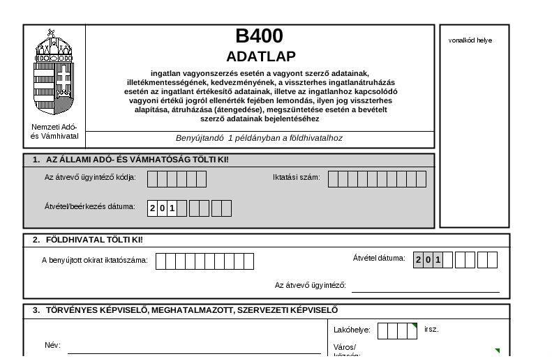
Bejelentés 2.
Ingatlanok illetékkiszabása
A bejelentés a B400 adatlapon történik (kivétel öröklés: bíróság vagy közjegyző által):

Slide 7
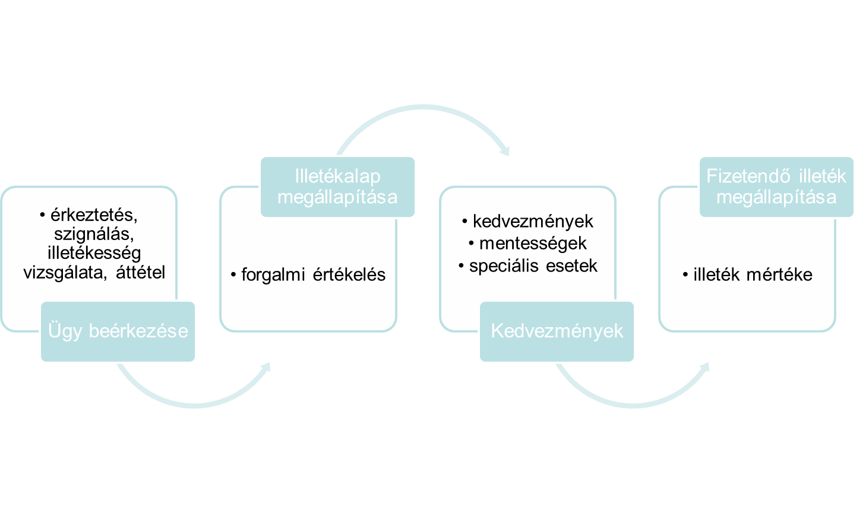
Az illeték kiszabása
Ingatlanok illetékkiszabása

Slide 8
Az illetékalap megállapítása
Ingatlanok illetékkiszabása
Abban az időpontban fennálló forgalmi érték, amikor a vagyonszerzést a közjegyző vagy bíróság bejelenti, az ingatlanügyi hatóság a hozzá érkezett vagyonszerzési ügy iratait továbbítja az állami adóhatóságnak, vagy a vagyonszerzésről az állami adóhatóság más módon tudomást szerez.
Forgalmi érték az a pénzben kifejezett érték, amely a vagyontárgy eladása esetén az illetékkötelezettség keletkezésekor volt állapotában - a vagyontárgyat terhelő adósságok, az ingatlanon a vagyonszerző javára az elidegenítéskor megszűnő bérleti jog figyelembevétele nélkül – árként általában elérhető.

Slide 9
Forgalmi értékelés
Ingatlanok illetékkiszabása
Minden vagyonszerzőnek be kell jelenteni a forgalmi értéket, függetlenül attól, hogy illetékmentességben fog részesülni.
Ennek hiányában vagy ha a bejelentett érték az állami adóhatóság megítélése szerint a forgalmi értéktől eltér, a forgalmi értéket az állami adóhatóság állapítja meg. Ha az értéket ítélet állapította meg, az nem bírálható felül.
Fontos: a forgalmi érték nem egyenlő a vételárral!

Slide 10
Forgalmi értékelés 2.
Ingatlanok illetékkiszabása
Az állami adóhatóság a forgalmi értéket
helyszíni szemle,
összehasonlító értékadatok alapján,
az illetékfizetésre kötelezett nyilatkozata
ismeretében állapítja meg, szükség esetén (pl. műemlék, laktanya stb.) külső szakértő bevonásával.
Amennyiben az érték vitatott, a fentiek alapján legalább 2 tagú értékelő bizottság dönt a forgalmi értékről.

Slide 11
Értékmódosító tényezők
Ingatlanok illetékkiszabása
Műszaki, építészeti, használati szempontok: kivitelezés, alapozás, alapterületek, helyiségek száma, komfort fokozat, építés-felújítás éve, rendeltetésszerű használat
Telekadottság: telek alakja, tájolás, lejtés, építési lehetőség, talajtani viszonyok, növényzet
Infrastruktúra: víz, villany, gáz, csatorna, közlekedés
Környezeti szempontok: kilátás, panoráma, szomszédok
Jogi, hatósági szabályozás: tulajdonviszonyok rendezettsége, közös tulajdon, bejegyzett jogok
Egyéb tényezők: lakottság - legfeljebb 50%
Alternatív hasznosítás szempontjai: átépíthetőség

Slide 12
Összehasonlító értékadatok
Ingatlanok illetékkiszabása
MÉRLEGELNI KELL:
A település, nagyobb település esetén az egésztől elhatárolható kisebb területi egység, külterület esetében a gazdaságilag összefüggő térség ingatlanforgalmának legalább 2 évet átfogó értékmeghatározóit (gyakorlat: legfeljebb 2 év!)
Az ingatlanforgalom növekvő vagy csökkenő tendenciáját, az ingatlanforgalom teljes hiányát,
Az illetékkiszabás tárgyát képező ingatlanhoz térben és időben legközelebbi ingatlanszerzés adatait, amely számításba vehető.

Slide 13
Helyszíni szemle
Ingatlanok illetékkiszabása
Előzetes értesítés szükséges!
Feladatok:
A jelenlévő vagyonszerző, képviselő azonosítása, majd személyi adatok pontosítása, felvétele
Tényállás tisztázásához szükséges dokumentumok bekérése (8 nap határidővel), a forgalmi értékre vonatkozó nyilatkozatok rögzítése jegyzőkönyvbe.
Fénykép készítése: az épület domináns két oldala érzékeltesse a méreteket. Külső-belső felvétel készítésénél személyiség jogokat tiszteletbe kell tartani.

Slide 14
Problémák
Ingatlanok illetékkiszabása
Eltérő érték a szerződésben és a B400-on
Vitathatja-e a vagyonszerző az általa bejelentett értéket?
Külső szemle elegendő-e?
Forgalmi érték ÁFA tartalma
Más településen található ingatlannal történő összehasonlítás

Slide 15
Vagyoni értékű jogok értékének megállapítása
Ingatlanok illetékkiszabása
A haszonélvezet, illetőleg használat jogával terhelten átruházott (átszállt) vagy ilyen teher egyidejű alapításával megszerzett vagyon esetében a tulajdonszerzőt terhelő illeték alapja a haszonélvezet, használat figyelembevétele nélkül megállapított forgalmi érték és a haszonélvezetnek, használatnak a 72. § szerint számított értéke közötti különbözet.
Vagyoni értékű jog értéke = (ingatlan forgalmi értéke/20) x tv. szerinti szorzó

Slide 16
Illetékmentességek
Ingatlanok illetékkiszabása
Lakóház építésére alkalmas telektulajdon
Vállalkozó által épített 15 millió alatti új lakás
Sportcélú ingatlan
Kisajátítás
Önkormányzati lakás
Termőföld átruházása bizonyos esetben
Kedvezményezett eszközátruházás
Egyenes ági rokonok és házastárs
Házassági vagyonközösség megosztása
Cspv negatív illetékalap

Slide 17
Illetékkedvezmények
Ingatlanok illetékkiszabása
35 éven aluliak
Ingatlanforgalmazási célú vagyonszerzés
Szabályozott ingatlanbefektetési társaság
Hitelintézeti ingatlanszerzés
Lakáscélú támogatás levonhatósága
Cspv pozitív illetékalap
Közös tulajdon megszüntetése

Slide 18
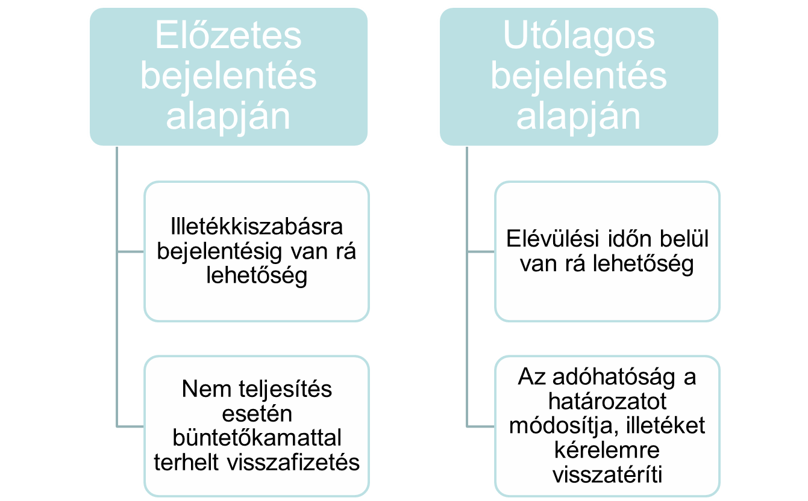
Cserét pótló vétel
Ingatlanok illetékkiszabása

Slide 19
Cserét pótló vétel 2.
Ingatlanok illetékkiszabása
1 év: adásvételi szerződések megkötése között (előszerződés, tartalom szerinti elbírálás)
Nincs kimentés
Azonos jogok állhatnak szemben
Külföldi ingatlan esetén nem alkalmazható
Közvetlenül követő vagy megelőző
Házassági vagyonközösség megszüntetése esetén is

Slide 20
Ingatlaforgalmazási célú vagyonszerzés
Ingatlanok illetékkiszabása
Ha az ingatlan tulajdonjogát megszerző vállalkozó legkésőbb a fizetési meghagyás jogerőre emelkedéséig nyilatkozatban vállalja, hogy az ingatlant a társasági adóról és az osztalékadóról szóló törvény szerint kapcsolt vállalkozásának nem minősülő személy részére továbbértékesíti, az illeték mértéke az ingatlan - terhekkel nem csökkentett - forgalmi értékének
a) 3%-a,
b) 2%-a, ha a vállalkozó vállalja azt is, hogy az ingatlan továbbértékesítését megvalósító szerződés - a vevő vagy a lízingbevevő tulajdonszerzésével - teljesedésbe megy.

Slide 21
Ingatlaforgalmazási célú vagyonszerzés 2.
Ingatlanok illetékkiszabása
vállalkozó: az ingatlanok tulajdonjogának értékesítését (a továbbiakban: ingatlanforgalmazást) végző olyan gazdálkodó szervezet, amelynek előző adóévi nettó árbevétele legalább 50%-ban e tevékenységből származott, továbbá az engedély alapján pénzügyi lízinget folytató vállalkozó;
továbbértékesítés: az ingatlan - illetékkiszabásra történő bejelentéstől számított - két éven belüli eladása vagy a futamidő végén tulajdonjog-átszállást eredményező pénzügyi lízingbe adása.

Slide 22
Lakóház építésére alkalmas telektulajdon
Ingatlanok illetékkiszabása
Mentes a visszterhes vagyonátruházási illeték alól a lakóház építésére alkalmas telektulajdonnak (tulajdoni hányadnak), valamint ilyen ingatlanon alapított vagyoni értékű jognak a megszerzése, ha a vagyonszerző az ingatlanon a szerződés illetékkiszabásra történő bemutatásától számított 4 éven belül lakóházat épít és a felépített lakóházban a lakás(ok) hasznos alapterülete eléri a településrendezési tervben meghatározott maximális beépíthetőség legalább 10%-át.

Slide 23
Lakóház építésére alkalmas telektulajdon 2.
Ingatlanok illetékkiszabása
Beépítettség: tényleges állapot, teljes ingatlan, szerkezetkész állapot
Igazolás: hivatalból vagy a vagyonszerző által
Használatbavételi engedély
Többségében nem lakás
Telekegyesítés

Slide 24
Illeték mértéke
Ingatlanok illetékkiszabása
A visszterhes vagyonátruházási illeték általános mértéke - ha a törvény másként nem rendelkezik - a megszerzett vagyon terhekkel nem csökkentett forgalmi értéke után 4%, ingatlan, illetve belföldi ingatlanvagyonnal rendelkező társaságban fennálló vagyoni betét megszerzése esetén ingatlanonként 1 milliárd forintig 4%, a forgalmi érték ezt meghaladó része után 2%, de ingatlanonként legfeljebb 200 millió forint.
A lakástulajdon és a lakástulajdonhoz kapcsolódó vagyoni értékű jog ingyenes szerzése esetén az öröklési és ajándékozási illeték mértéke 9%.

Slide 25
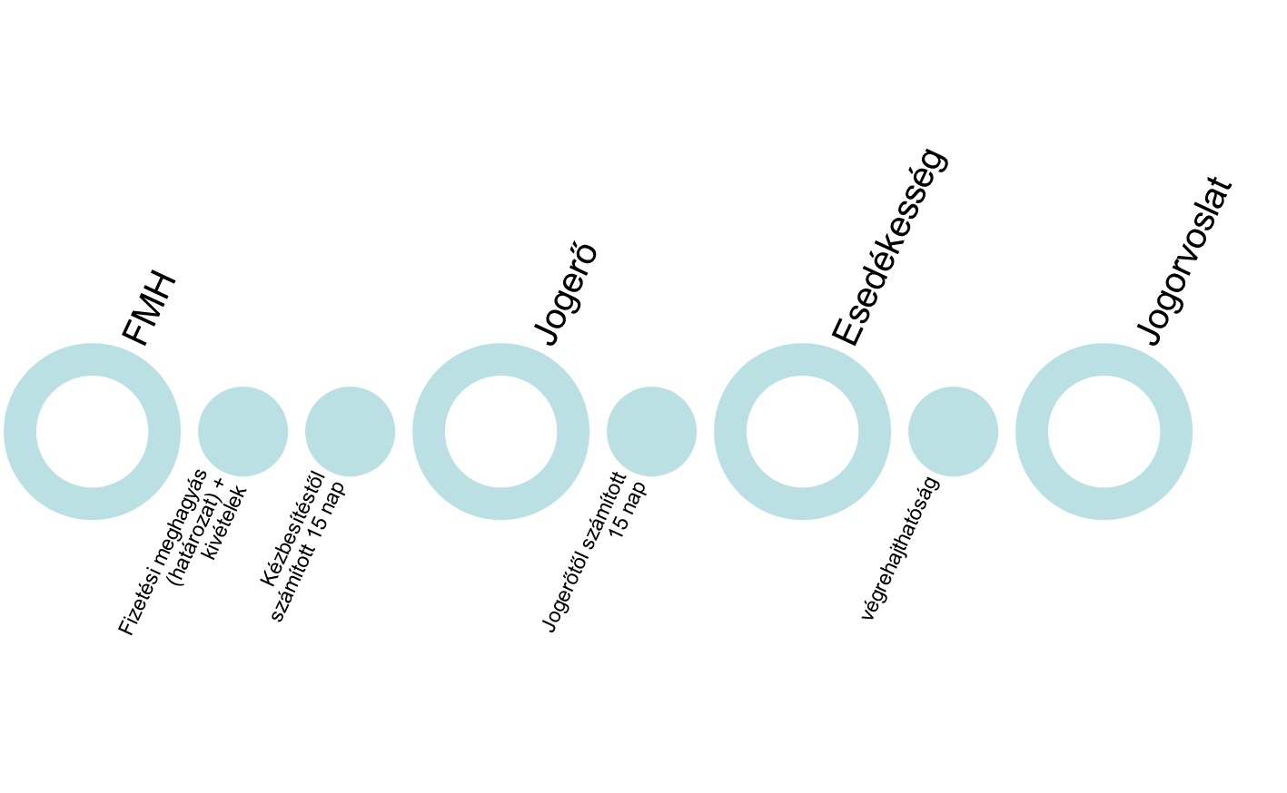
Döntés
Ingatlanok illetékkiszabása

Slide 26
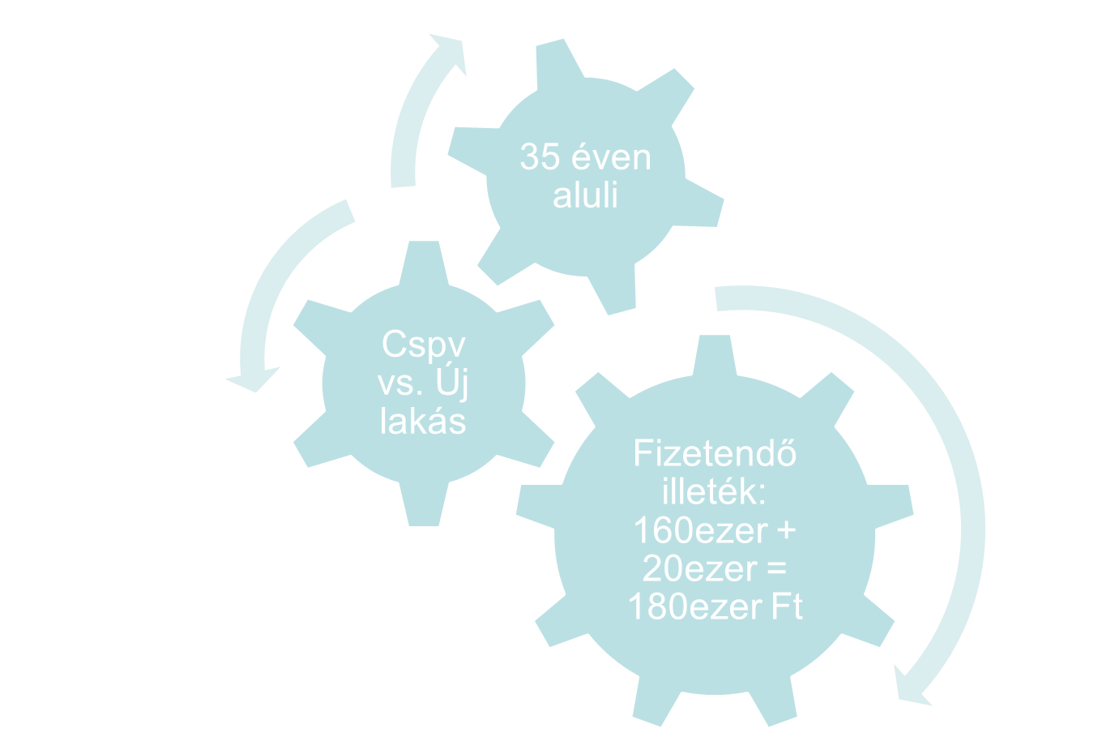
Példa megoldása
Ingatlanok illetékkiszabása

Slide 27
Köszönöm a figyelmet!
www.nav.gov.hu

